Slide 1
KNN

Slide 2
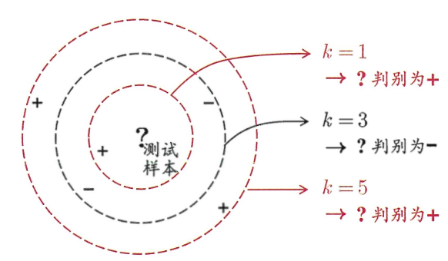
kNN（k-Nearest Neighbor Classification）
图中测试样本属于正例还是反例？

Slide 3

kNN（k-Nearest Neighbor Classification）
kNN（k-Nearest Neighbor Classification），即k-近邻分类算法。
近朱者赤，近墨者黑。
一个样本在特征空间中，总会有k个最相似（即特征空间中最邻近）的样本。其中，大多数样本属于某一个类别，则该样本也属于这个类别。
是理论上比较成熟的方法，也是最简单的机器学习算法之一。
行业应用：
客户流失预测
欺诈侦测等（更适合于稀有事件的分类问题）

Slide 4
kNN（k-Nearest Neighbor Classification）
计算步骤：
算距离：给定测试对象，计算它与训练集中的每个对象的距离
找邻居：圈定距离最近的k个训练对象，作为测试对象的近邻
做分类：根据这k个近邻归属的主要类别，来对测试对象分类
懒惰算法
平时不好好学习，考试（对测试样本分类）时才临阵磨枪（临时去找k个近邻）。
懒惰的后果：模型简单，计算开销大。

Slide 5
kNN（k-Nearest Neighbor Classification）
1. 算距离
距离越近应该意味着这两个点属于一个分类的可能性越大。
计算的距离衡量包括欧式距离、夹角余弦等。
欧式距离：

Slide 6
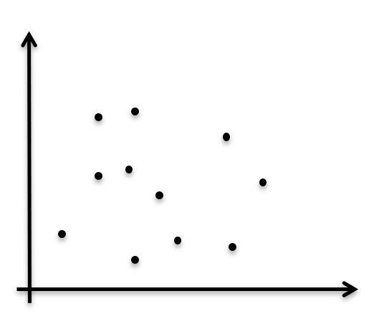
kNN（k-Nearest Neighbor Classification）
1. 算距离
平面上有100个点，求任意2点间的欧式距离，并将其保存。
 | 1 | 2 | 3 | 4 | 5 | 6 | 7 | 8 | 9
1
2
3
4
5
6
7
8
9

Slide 7
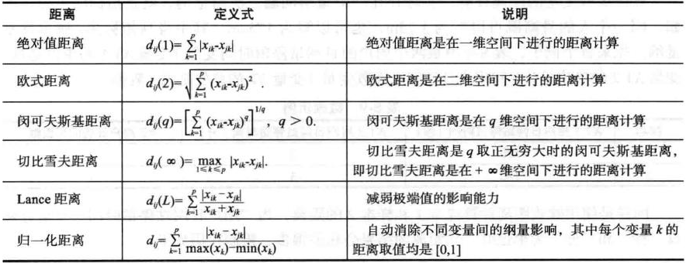
kNN（k-Nearest Neighbor Classification）
典型的距离定义

Slide 8
kNN（k-Nearest Neighbor Classification）
2. 找邻居
由哪几个（K）已知样本决定测试样本类别？

Slide 9
kNN（k-Nearest Neighbor Classification）
3. 做分类
投票决定：少数服从多数；
加权投票法：根据距离的远近，距离越近则权重越大（权重为距离平方的倒数）。

Slide 10
kNN（k-Nearest Neighbor Classification）
算法流程
计算已知类别数据集中的点与当前点之间的距离；
按照距离递增次序排序；
选取与当前点距离最小的k个点；
确定前k个点所在类别对应的出现频率；
返回前k个点出现频率最高的类别作为当前点的预测分类。

Slide 11
kNN（k-Nearest Neighbor Classification）
优点
简单，易于理解，易于实现，无需估计参数，无需训练；
适合对稀有事件进行分类（例如当流失率很低时，比如低于0.5%，构造流失预测模型）；
特别适合于多分类问题(multi-modal,对象具有多个类别标签)，例如根据基因特征来判断其功能分类，kNN比SVM的表现要好。
缺点
对测试样本分类时的计算量大，内存开销大，评分慢；
可解释性较差，无法给出决策树那样的规则。

Slide 12
kNN（k-Nearest Neighbor Classification）
Python实现
sklearn库中提供KNeighborsClassifier实现kNN算法，此外，还提供RadiusNeighborsClassifier（非均匀采样时比较合适，以半径为选取方法）做最近邻分类
sklearn.neighbors.KNeighborsClassifier(n_neighbors=5 #邻居数，默认为5
, weights='uniform' #用于预测的权重方法
, algorithm='auto' #用于计算最近邻的算法（ball_tree、kd_tree、brute、auto）
, leaf_size=30 #传递给BallTree 或KDTree 叶大小
, p=2 #
, metric='minkowski' #用于树的度量距离
, metric_params=None #度量参数
, **kwargs)
from sklearn.neighbors import KNeighborsClassifier

Slide 13
kNN（k-Nearest Neighbor Classification）
练习
使用kNN算法对iris数据集进行分类

